Slide 1
Advanced Programming
Overerving
Pieter Jorissen

Slide 2
Wat we tot nu toe gezien hebben m.b.t klassen
Klassen maken met ingekapselde gegevens en toegangs-properties
publieke en interne (protected) methoden toevoegen aan klassen
Objecten/instanties maken van klassen m.b.v. een of meer (overloading) constructors
Overloading toepassen op andere methoden

Slide 3
Inheritance - Overerving
Inheritance of overerving is 1 van de vier principes van OO programmeren
Bij overering gaan we een klasse als basis (her)gebruiken om één of meer specialisatie of uitbreidings-klasse(n) te maken
De nieuwe klasse erft alle gegevens (klassevariabelen) en functionaliteit (properties en methoden) van de basisklasse
Elke nieuwe subklasse of afgeleide klasse kan dan naast de overgeërfde ook nog nieuwe gegevens en/of functionaliteit toevoegen. Dit zijn de uitbreidingen

Slide 4
Doel van overerving
Gemeenschappelijke gegevens en functionaliteit van gelijkaardige klassen groeperen
Op die manier minder code schrijven
Makkelijker gelijkaardige objecten groeperen maar toch elk met specifieke functionaliteit

Slide 5
Voorbeeld
Stel je schrijft software voor een hogeschool.
Je hebt studenten en docenten. Een student hoort bij een opleiding en een jaar waarin hij ingeschreven is. Een docent heeft enkel een vakdomein en is niet aan 1 opleiding gebonden maar aan een departement.
Beiden hebben een naam en geboortejaar.
=> Schrijf dit gemeenschappelijke deel maar 1 keer ipv 1x voor student en 1x voor docent

Slide 6
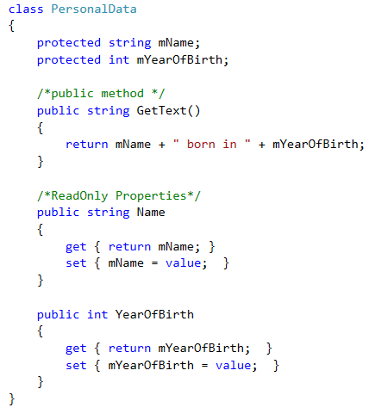

Voorbeeld Basisklasse/ Superklasse / Base Class / Parent class

Slide 7
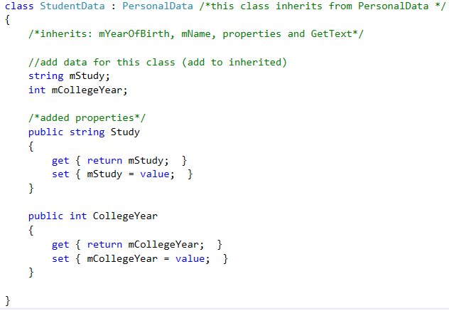

Voorbeeld Afgeleide klasse / Subklasse / Sub class / child class

Slide 8
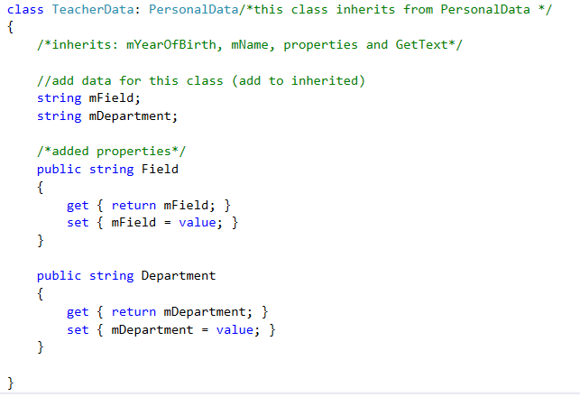

Voorbeeld 2 Afgeleide klasse / Subklasse / Sub class / child class

Slide 9
Overerving gevolgen
Alle gegevens-variabelen en properties en methoden worden overgeërfd: je hoeft ze dus niet meer opnieuw te programmeren voor elke afgeleide klasse
Alles wat public en protected is kan aangesproken worden in afgeleide klassen
Elke afgeleid object IS EEN basisobject. Dus elk student/teachter-data object is een personaldata object

Slide 10
Overerving gevolgen
Alles wat private is kan je enkel in de basisklasse gebruiken (vandaar gebruiken we liever protected)
Private elementen worden WEL overgeërfd, maar kunnen niet aangesproken worden in de afgeleide klassen. Protected elementen wel
Constructors worden NIET OVERGEËRFD

Slide 11
Polymorfisme
Betekent letterlijk meervormigheid
Is 1 van de 4 gevolgen van OO programmeren
Overloading is alvast 1 voorbeeld
Bij overerving hebben we een ander vorm van polymorfisme: we kunnen objecten van afgeleide klassen groeperen alsof ze objecten zijn van dezelfde klasse op basis van de basisklasse

Slide 12
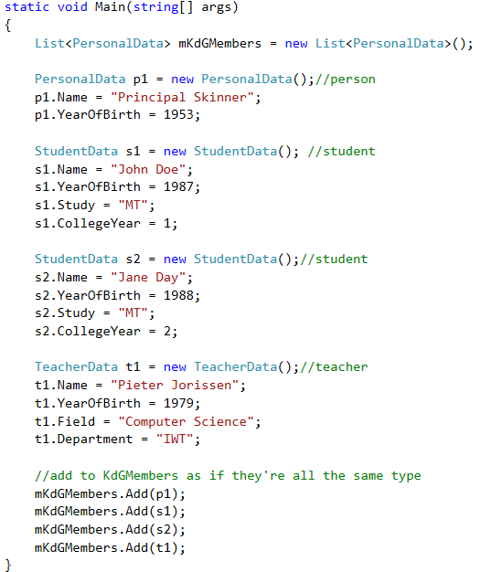
Voorbeeld: polymorfisme

Slide 13
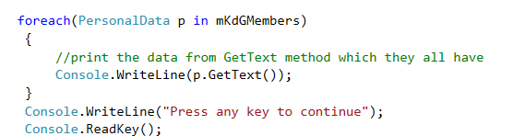

Voorbeeld Polymorfisme
Ook al zijn de objecten van verschillende klassen, we kunnen de lijst toch gebruiken alsof ze van 1 klasse zijn

Slide 14
Polymorfisme: Overriding
Tot nu toe roepen we voor elk object dezelfde GetText code op, die van de basisklasse.
Elke afgeleide klasse heeft echter extra gegevens die nu niet in GetText worden opgehaald (want deze methode is enkel gedefinieerd in de basisklasse)
Via overriding kunnen we wel realiseren dat elke afgeleide klasse ZIJN versie heft van diezelfde methode.
Hiervoor moeten we dan de basis methode gaan overschrijven of overriden

Slide 15
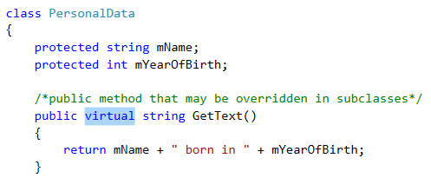
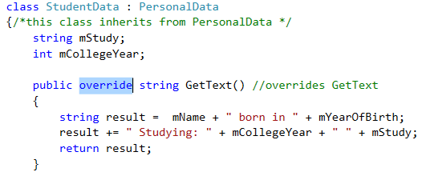
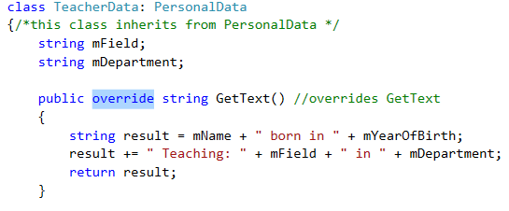
Overriding
Aanpassing in de basisklasse
Overschrijven in afgeleide klassen

Slide 16
Voorwaarden voor overriding
Basisklasse methode moet virtual zijn
Zelfde return type
Zelfde methodenaam en parameters
Override voor overschrijvende methode

Slide 17

Polymorfisme overriding gedemonstreerd
Deze blijft exact hetzelfde
C# kiest nu de meest toepasselijke GetText

Slide 18
base & this
Soms wil je in de afgeleide klasse kiezen welke methode je in een afgeleide klasse wil gebruiken, die van je basisklasse of die van je afgeleide klasse
Of je wil een een basisfunctionaliteit gebruiken in een overschrijvende methode
Het keyword base kan je altijd gebruiken om te verwijzen naar je basisklasse gegevens en methoden
Het keyword this verwijst altijd naar je huidige klasse

Slide 19
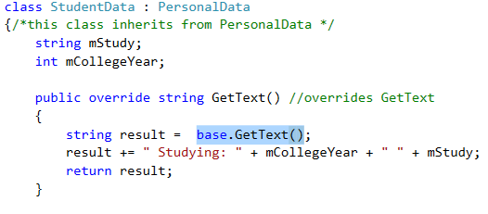
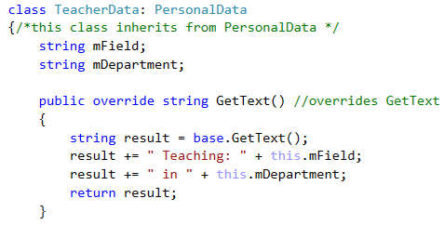
base en this voorbeeld
GetText van PersonalData hergebruiken in de overschrijvende methoden
base en this

Slide 20
Constructors bij overerving
Constructors worden niet overgeërfd
Waarom niet
Een constructor maakt een object aan
Een object van een afgeleide klasse is een uitbreiding op een basisklasse object
De constructor van de basisklasse moet dus eerst uitgevoerd worden, om het basisobject aan te maken
Daarna wordt de constructor van de afgeleide klasse uitgevoerd om de extra’s aan te maken
We erven dus de constructor niet over, maar voeren hem wel uit voor de afgeleide constructor
Notes:
Dit nog niet gezien in maandagles

Slide 21
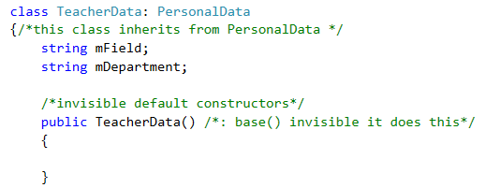
Constructors bij overerving
Standaard roept de afgeleide constructor (onzichtbaar) de basisconstructor op zonder parameters (kan ook de onzichtbare constructor zijn als er geen basisconstructor gedefinieerd)
Daarna roept hij evt eigen code op

Slide 22
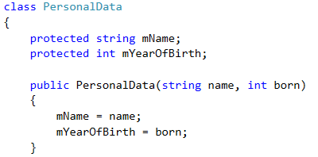
Constructors bij overerving
Je kan zelf ook kiezen om een basisconstructor met parameters op te roepen (en die door te geven)
stel dit is de basisklasse constructor

Slide 23
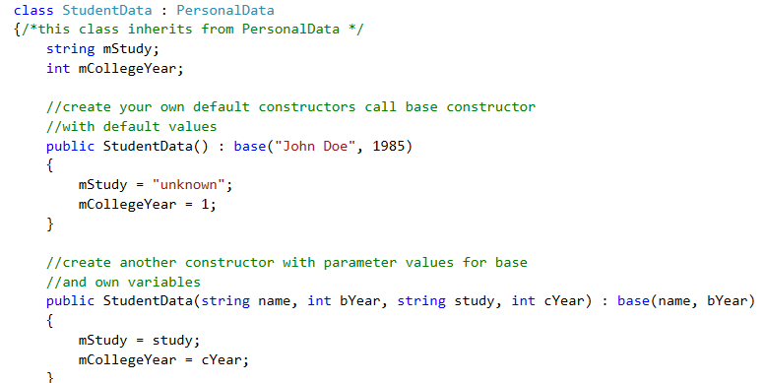
Expliciet base constructors oproepen

Slide 24
Constructors bij overerving LET OP MET DEFAULT
Zoals gezien: als er een constructor met parameters aangemaakt wordt vervalt de default constructor
Let op want elke afgeleide constructor MOET een base constructor aanroepen.
Doe je dit niet zelf dan roept de constructor de base default constructor aan (zonder parameters). Als die niet (meer) bestaat is er dus een probleem

Slide 25
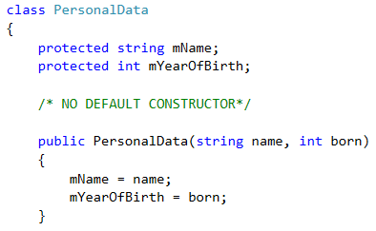
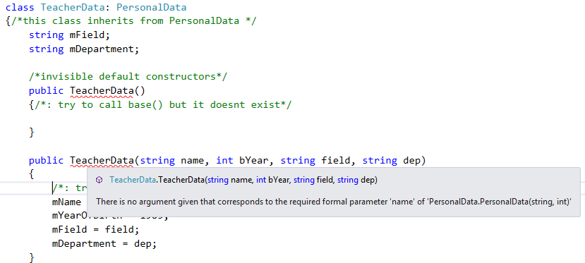
FOUTIEF voorbeeld constructor overerving

Slide 26
Polymorfisme
De term wordt in 2 situaties gebruikt
Overloading: dezelfde methodenaam binnen eenzelfde klasse, maar met andere (types) parameters
Overriding: dezelfde methodenaam maar binnen overervende klassen met dezelfde parameters
Hierbij kan je ook nog objecten mengroeperen op basis van een gemeenschappelijk basistype

Slide 27
De 4 OO principes herhaald
Inkapseling
Modulariteut & hergebruik
Overerving
Polymorfisme
Inheritance
Modularity & reuse
Encapsulation
Polymorphism

Slide 28
Veelgemaakte fouten
Overerven ipv klassevariabele maken (heeft-een relatie ipv is-een relatie)
Basiselementen opnieuw aanmaken in afgeleide klasse
This & base verwisselen
Base constructors foutief oproepen
Base variabelen opnieuw initialiseren in afgeleide constructor
Foutief overridden of virtual vergeten in base klasse

Slide 29
Wat moet je kennen/kunnen
Klassen laten overerven van elkaar en uitbreiden
Verschil tussen public/protected/private uitleggen en toepassen
Methodes correct overridden en inschatten in welke situatie welke methode zal worden uitgevoerd
Constructors bij overerving correct toepassen en de werking ervan kunnen uitleggen
Principe van polymorfisme uitleggen en correct toepassen

